Slide 1
PORTFOLIO
게임개발자_유현서_포트폴리오
이름 | 유현서
생년월일 | 2000.04.06
이메일 | vmffotltka1@gmail.com
전화번호 | 010-2417-2630
주소 | 서울특별시 관악구 성현동 구암길 106 관악드림타운 148동 1004호

Slide 2
01. | 스마트 컴퓨터 견적 추천 시스템 | 사용자 요구에 맞는 최적의 컴퓨터 부품 견적을 자동으로 추천해주는 인공지능 시스템 개발
02. | 저출산 문제와 사회문제 고발 게임 프로젝트 | 저출산 문제의 심각성을 알리고, 사회적 인식을 높이기 위한 인터랙티브 게임 개발
03.
04.
05.
06.

Slide 3
스마트 컴퓨터 견적 추천 시스템
사용자 요구에 맞는 최적의 컴퓨터 부품 견적을 자동으로 추천해주는 인공지능 시스템

Slide 4
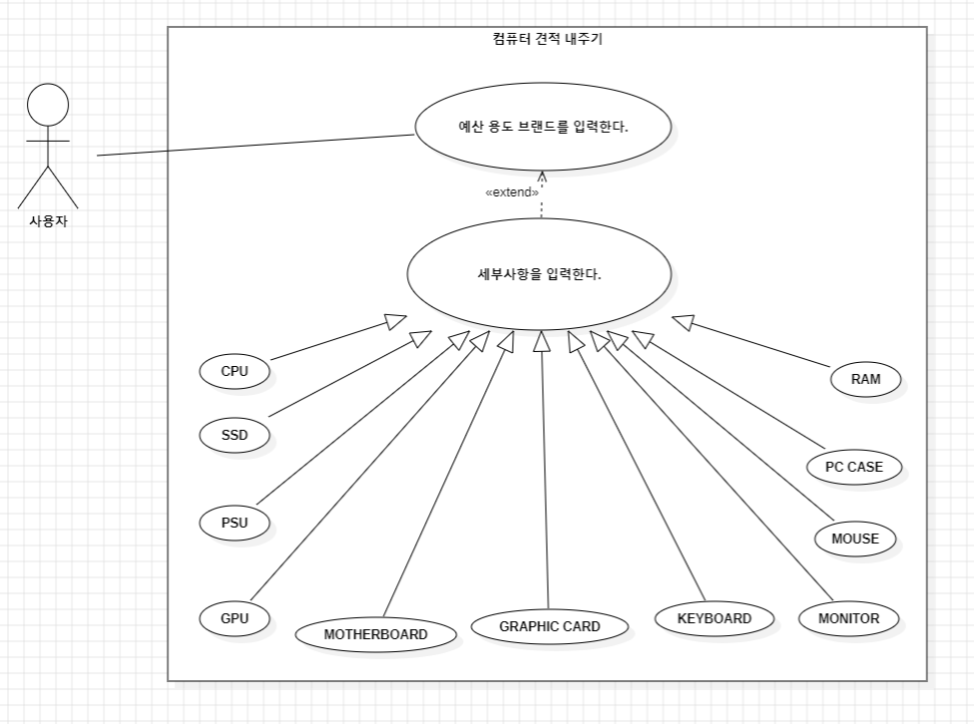
스마트 컴퓨터 견적 추천 시스템
작업 기간 | 2024년 7월 ~ 2024년 9월
인력 구성(기여도) | 3명
프로젝트 목적 | 사용자 요구에 맞는 최적의 컴퓨터 부품 견적을 자동으로 추천해주는 인공지능 시스템 개발
프로젝트 내용 | 사용자에게 맞는 브랜드, 용도, 예산을 입력 받아 최적의 부품을 조합하여 추천해줌
주요 업무 및 상세 역할 | 프로젝트 관리 및 팀원간 업무 조율 머신러닝 모델 선택 및 데이터 수집과 전처리 알고리즘 설계 및 최적화 모델 성능 평가 및 개선
사용언어 및 개발 환경 | Python, JavaScript, Jupyter Notebook
참고 자료

Slide 5
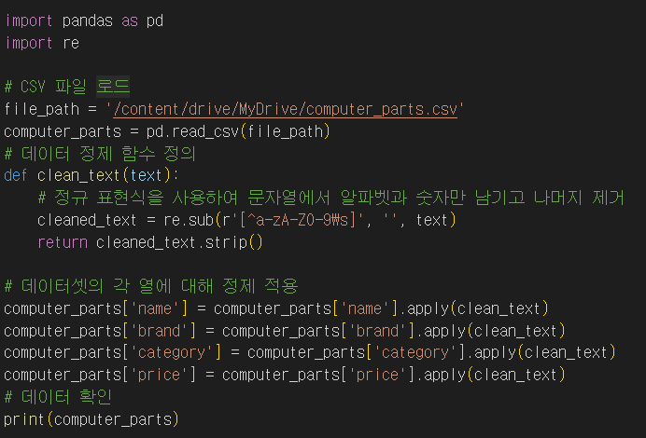
스마트 컴퓨터 견적 추천 시스템
데이터 수집과 전처리
작업 내용
데이터를 불러와 정제 작업을 실행
정제 함수를 작성
데이터의 각 열에 적용
데이터 값 중에서 가격의 자료형을 문자열에서 실수로 바꿈
NaN값 처리

Slide 6
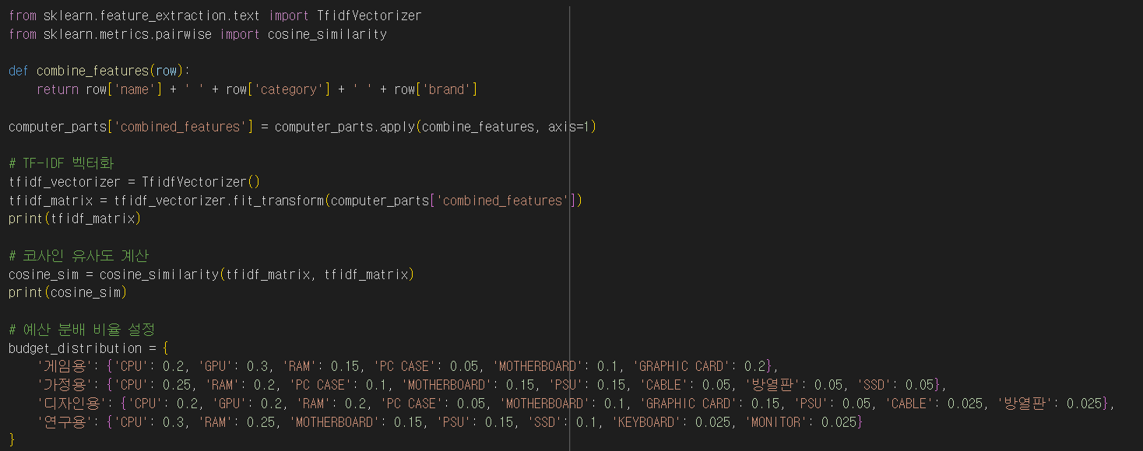
스마트 컴퓨터 견적 추천 시스템
컨텐츠 기반 필터링(TF-IDF 벡터, 코사인 유사도)
작업 내용
정제한 데이터를 TF-IDF 벡터화, 코사인 유사도 측정
예산 분배 비율 설정

Slide 7
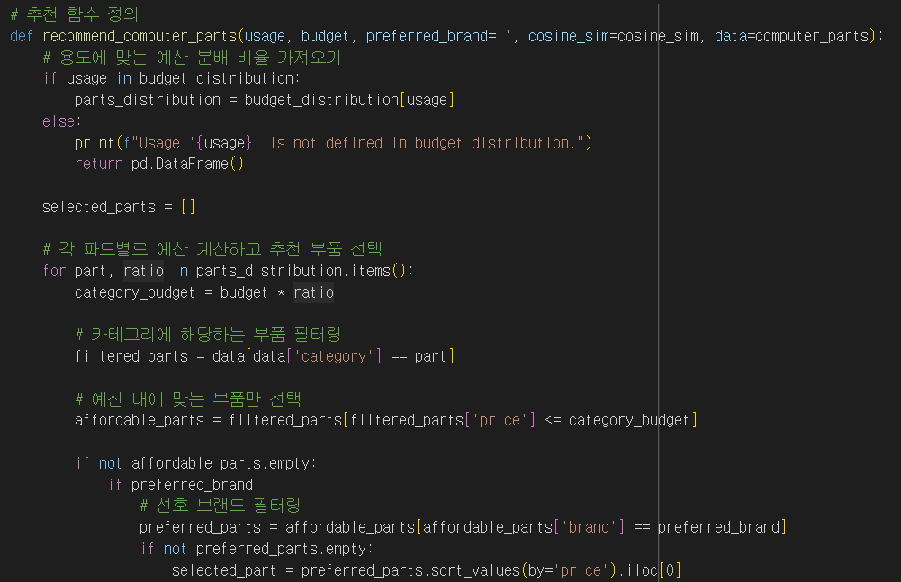
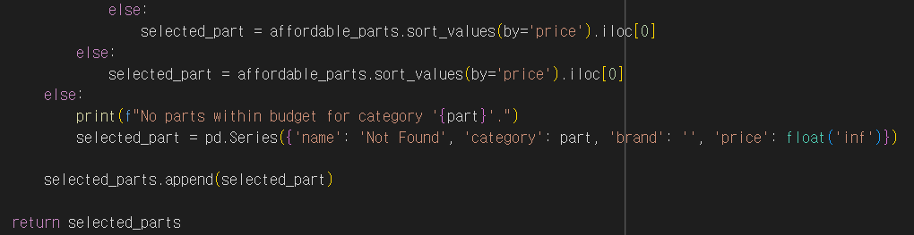
스마트 컴퓨터 견적 추천 시스템
컨텐츠 기반 필터링(TF-IDF 벡터, 코사인 유사도)
작업 내용
사용자의 입력을 받으면 예산 분배 비율을 계산하여 추천 아이템을 반환해주는 함수 구현

Slide 8
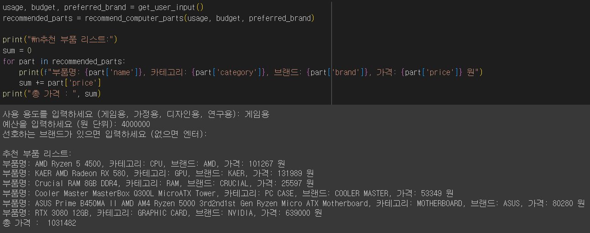
스마트 컴퓨터 견적 추천 시스템
인터페이스 구현(미완)
작업 내용
구현한 함수를 사용하여 사용자 인터페이스 구현(웹에 구현할 예정)

Slide 9
02.
저출산 문제와 사회문제 고발 게임 프로젝트(미완)
저출산 문제의 심각성을 알리고, 사회적 인식을 높이기 위한 인터랙티브 게임 개발

Slide 10
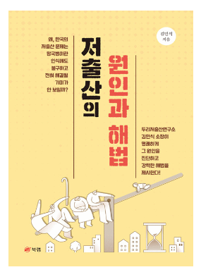
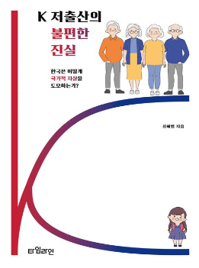
02.
저출산 문제와 사회문제 고발 게임 프로젝트(미완)
작업 기간 | 2024년 12월 ~ 2025년 02월
인력 구성(기여도) | 1명
프로젝트 목적 | 저출산 문제의 심각성을 알리고, 사회적 인식을 높이기 위한 인터랙티브 게임 개발 게임을 통해 저출산의 원인과 결과를 교육하고, 사회적 문제에 대한 토론을 촉진
프로젝트 내용 | 스토리텔링, 인터랙티브 형식의 간단한 게임 구현. 캐릭터가 처해진 상황에서 사용자의 판단과 선택으로 스토리가 진행된다.
주요 업무 및 상세 역할 | 게임 로직 및 시스템 설계 Unity를 사용하여 게임 구현 NPC행동 및 게임 내 이벤트 프로그래밍 게임 테스트 및 디버깅
사용언어 및 개발 환경 | C#, JavaScript, Unity Editor, Visual Studio
참고 자료 | 저출산의 원인과 해법/김민식, K 저출산의 불편한 진실 : 한국은 어떻게 국가적 자살을 도모하는가/최해범

Slide 11
02.
저출산 문제와 사회문제 고발 게임 프로젝트(미완)
① 게임에 들어갈 핵심 내용
1. 저출산의 원인
- 저출산의 풍경
- 저출산 문제의 대한 정부의 인식
- 사회문화적 배경과 그 본질
- 저출산 현상의 진짜 이유
2. 인간의 이해
- 현상을 분석하기 위한 인식론적 태도
- 저출산에 대한 엉터리 처방들
- 유명 인구학자의 허무한 진단
- 저출산의 독극물 페미니즘
- 남성성의 가치
3. 저출산의 해법
저출산 고령화 사회를 극복하기 위한 첫걸음
수요와 공급
소득세, 독신세
증여세, 상속세
사회 분위기 조성
가족을 통한 복지

Slide 12
02.
저출산 문제와 사회문제 고발 게임 프로젝트(미완)
② 전체 시나리오(미완)
(플로우 차트 들어갈 예정)

